Slide 1
MATA PELAJARAN IPS KELAS VII
SMP TALENTA
EUSEBIUS LUHUNG ANGLING KESUMO, S.Pd
Aktivitas Manusia dalam Memenuhi Kebutuhan

Slide 2
Ceritakan secara singkat kisah “piper” yang telah kita lihat bersama sama!
Makna apa yang dapat diambil melalui kisah “piper”!
Niat dan harapan apa yang ingin kalian ungkapkan melalui mata pelajaran IPS satu semester ini?
Deskripsikan diri kalian (sifat, hal yang positif maupun negatif) dan apa yang ingin kalian raih selama satu semester ini!

Slide 3
Tujuan Pembelajaran
  Menjelaskan kelangkaan sebagai permasalahan ekonomi
  Menyebutkan jenis-jenis kebutuhan manusia
  Menjelaskan hubungan antara tindakan, motif dan prinsip ekonomi
Menjelaskan kegiatan produksi
Menjelaskan kegiatan distribusi
Menjelaskan kegiatan konsumsi
Menjelaskan kaitan antara permintaan, penawaran dan harga
Menjelaskan peran pasar bagi kehidupan masyarakat

Slide 4
Langkah-langkah
Peserta didik dibagi menjadi 6 kelompok
Kelompok bernomor ganjil mencari kasus terkait dengan kebutuhan dan kelangkaan
Kelompok bernomor genap mencari teori terkait kebutuhan dan kelangkaan
Dengan cara berputar mengelilingi kelas, setiap kelompok memiliki tugas untuk menuliskan hasil temuan nya didalam kertas yang ditempelkan di dinding sesuai dengan tugas yang diberikan pada langkah sebelumnya
Hasil temuan dari berbagai macam sumber selanjutnya diringkas, dibuat mind map sebagai bahan presentasi

Slide 5
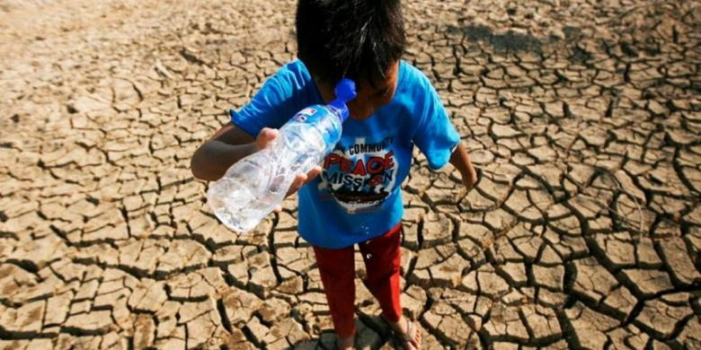

Slide 6
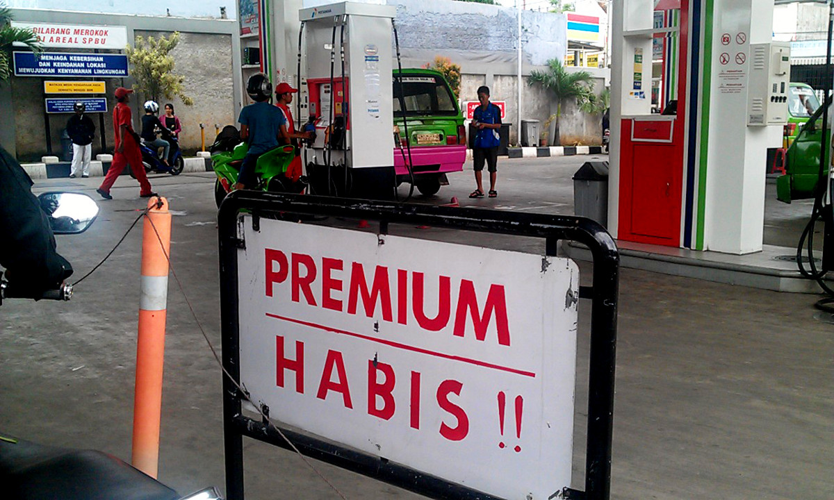

Slide 7
Apa yang terjadi jika sumber daya alam habis?
Lalu apa hubungan kelangkaan sumber daya alam dengan kebutuhan?

Slide 8
Kelangkaan
Kelangkaan (scarcity) adalah ketidakseimbangan antara kebutuhan dan ketersediaan alat pemuas kebutuhan

Slide 9
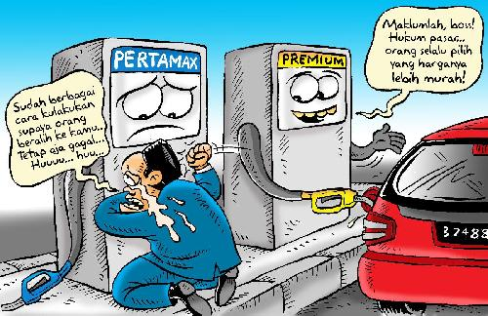
Faktor-faktor Penyebab
Kelangkaan
Jumlah yang terbatas
Sukar untuk memperoleh sumber daya
Banyak yang membutuhkan
Adanya perbedaan geografis.

Slide 10

APA YANG BISA KITA LAKUKAN??

Slide 11

Usaha Manusia dalam Mengatasi Kelangkaan
Skala Prioritas Kebutuhan adalah daftar tentang berbagai macam kebutuhan yang disusun berdasarkan kepentingannya, dari yang paling penting dan mendesak hingga yang tidak perlu dipenuhi
Berlaku Arif dan Bijaksana dalam Memanfaatkan Sumber Daya

Slide 12
A. Kebutuhan Hidup Manusia
Kebutuhan adalah keinginan terhadap suatu barang atau jasa yang menuntut adanya penemuhan, apabila tidak dipenuhi maka akan mempengaruhi keberlangsungan hidup/ kehidupan.

Slide 13
MENURUT TINGKAT KEPENTINGANNYA
PRIMER
SEKUNDER
TERSIER
MENURUT WAKTUNYA
SEKARANG
AKAN DATANG
KEBUTUHAN
MENURUT SIFATNYA
JASMANI
ROHANI
MENURUT SUBYEKNYA
PRIBADI
KOLEKTIF

Slide 14
Kebutuhan Manusia menurut Tingkat Kepentingannya
Kebutuhan Primer
kebutuhan pokok
Kebutuhan Sekunder
kebutuhan yang masih bias ditangguhkan atau ditunda
Contoh : radio, lemari, jam tangan
Kebutuhan Tersier
kebutuhan terhadap benda-benda mewah
Contoh : perhiasan, motor, mobil
Contoh : makan, minum, pendidikan

Slide 15
Kebutuhan Menurut Waktunya
Kebutuhan Sekarang
kebutuhan yang harus dipenuhi dan tidak bisa ditunda
Contoh makanan bagi orang lapar, obat bagi orang sakit
Kebutuhan Masa Datang
kebutuhan yang bisa ditunda
Contoh asuransi, tabungan

Slide 16
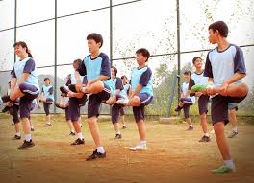

Kebutuhan Manusia menurut Sifatnya
Kebutuhan Jasmani
kebutuhan untuk fisik manusia
Contoh makanan, minuman, pakaian
Kebutuhan Rohani
kebutuhan untuk mental manusia
Contoh agama, pendidikan, kasih sayang

Slide 17
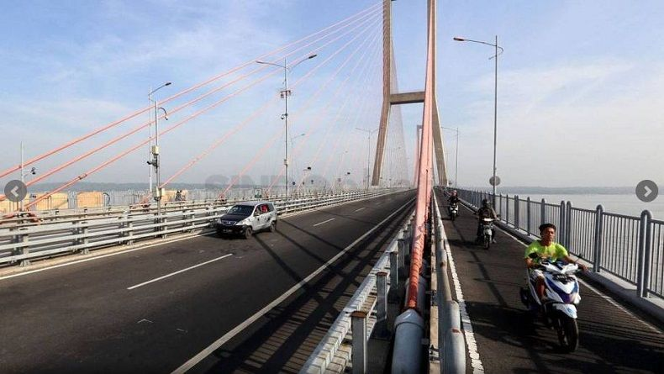

Kebutuhan menurut Subjeknya
Kebutuhan Individu
kebutuhan perorangan
Contoh buku, sabun, handuk
Kebutuhan Kolektif
kebutuhan bersama/ masyarakat
Contoh rumah ibadah, jalan, sekolah

Slide 18
Tingkat Pendapatan
Kemajuan IPTEK
Lingkungan tempat tinggal
Tingkat Pendidikan
Jenis Kelamin
Faktor Penyebab Beragamnya Kebutuhan Manusia
Status sosial
Perbedaan Selera

Slide 19
Alat Pemuas Kebutuhan
Alat Pemuas Kebutuhan adalah segala sesuatu baik langsung maupun tidak langsung yang dapat memenuhi kebutuhan manusia

Slide 20
MENURUT WUJUDNYA
ABSTRAK
KONKRET
BENDA EKONOMIS
MENURUT KELANGKAANNYA
BEBAS
ALAT PEMUAS KEBUTUHAN
MENURUT HUBUNGANNYA DENGAN BENDA LAIN
SUBSITUSI
KOMPLEMENTER
BRG KONSUMSI
MENURUT TUJUAN PENGGUNAANNYA
BRG MODAL
BARANG MENTAH
MENURUT PROSES PEMBUATANNYA
BARANG SETENGAH JADI
BARANG JADI

Slide 21
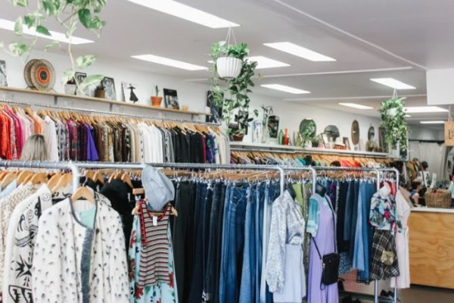

Alat Pemuas Kebutuhan menurut Wujudnya
Barang Konkret
Contoh makanan, minuman, pakaian
Barang Abstrak
Contoh jasa tukang jahit, jasa supir, jasa pengacara

Slide 22
Alat Pemuas Kebutuhan menurut Kelangkaannya
Barang Bebas
merupakan barang yang dapat diperoleh tanpa pengorbanan dan tidak terbatas
Contoh : air, udara, sinar matahari
Barang Ekonomi
merupakan barang yang diperoleh dengan pengorbanan dan jumlahnya terbatas
Contoh : makanan, rumah, sepatu

Slide 23
Alat Pemuas Kebutuhan menurut Hubungannya dengan Barang Lain
Barang Pengganti
barang yang dapat mengganti barang lain
Contoh : beras diganti jagung, minyak tanah diganti gas
Barang Pelengkap
barang yang dapat berguna jika digabungkan dengan barang lain
Contoh bensin dengan mobil, baju dengan celana

Slide 24
Alat Pemuas Kebutuhan menurut Tujuan Penggunaannya
Barang Konsumsi = dapat langsung digunakan (seragam sekolah, kendaraan pribadi)
Barang Modal = barang dapat digunakan untuk menghasilkan barang lain dalam kegiatan produksi (mesin jahit bagi penjadhit, mobil angkut bagi pedagan bahan bangunan)

Slide 25
Alat Pemuas Kebutuhan menurut proses pembuatannya
Barang Mentah, barang yang digunakan untuk memenuhi kebutuhan tetapi harus melalui proses produksi terlebih dahulu.
Barang setengah jadi, alat pemuas kebutuhan yang masih dalam proses produksi
Barang jadi, alat pemuas kebutuhan yang dapat digunakan untuk memenuhi kebutuhan

Slide 26
C. Tindakan, Motif dan Prinsip Ekonomi
Tindakan Ekonomi adalah tindakan manusia untuk memperoleh kebutuhan dengan jalan menetapkan pilihan setepat-tepatnya.

Slide 27
Jenis Tindakan Ekonomi
Tindakan Ekonomi Rasional
dilandasi pilihan yang paling baik dan paling menguntungkan
Tindakan Ekonomi Irasional
tindakan dengan perkiraan menguntungkan akan tetapi kenyataanya tidak menguntungkan

Slide 28
Motif Ekonomi adalah dorongan yang meyebabkan manusia melakukan tindakan ekonomi
Jenis Motif Ekonomi
Motif Memenuhi Kebutuhan
Motif Sosial
Motif Memperoleh Penghargaan
Motif Mendapatkan Kekuasaan Ekonomi

Slide 29
Prinsip Ekonomi adalah usaha dengan pengorbanan tertentu untuk mendapatkan hasil semaksimal mungkin.
Tindakan Ekonomi
efektif dan efisien

Slide 30
Prinsip ekonomi dalam kegiatan produksi
Menggunakan bahan baku dengan mutu baik
Mendirikan tempat perusahaan yang dekat dengan bahan baku
Menggunakan tenaga kerja dengan upah murah
Hemat biaya produksi

Slide 31
Prinsip ekonomi dalam kegiatan distribusi
Menyalurkan barang dengan tepat sasaran, tepat waktu, dan tepat tempat
Menempatkan perusahaan diantara produsen dan konsumen
Memberikan layanan dengan baik
Menggunakan sarana distribusi murah

Slide 32
Prinsip ekonomi dalam kegiatan konsumsi
Membeli barang dengan memilih terlebih dahulu
Memilih barang dengan kualitas baik
Membeli sesuai rencana
Skala prioritas

Slide 33
Setiap kelompok membaca dan mendiskusikan sub topik masing-masing dan menetapkan anggota ahli yang akan bergabung dalam kelompok ahli.
Anggota ahli dari masing-masing kelompok berkumpul dan mengintegrasikan semua sub topik yang telah dibagikan sesuai dengan banyaknya kelompok.
Siswa ahli kembali ke kelompok masing-masing untuk menjelaskan topik yang didiskusikannya.
Siswa mengerjakan tes individual atau kelompok yang mencakup semua topik.
Pemberian penghargaan kelompok berupa skor individu dan skor kelompok atau menghargai prestasi kelompok.

